Slide 1
STUDIJA OCJENE I PRAĆENJA UČINKOVITOSTI PROVEDBE PROJEKTA IZGRADNJE KANALIZACIJSKE MREŽE I ANALIZE UČINKOVITOSTI RADA UREĐAJA ZA PROČIŠĆAVANJE OTPADNIH VODA U GRADU POREČU
Zagreb, 23.03.2022.
PREZENTCIJA STUDIJE

Slide 2
PROJEKT Poreč
Projekt je pripreman u sklopu IPA Operativnog programa “Okoliš” 2007. ‒ 2013., Prioritetna os 2: “Zaštita hrvatskih vodnih resursa kroz poboljšanje sustava vodoopskrbe, te integriranog sustava upravljanja otpadnim vodama” kako bi se postigli stroži zahtjevi za kvalitetom ispuštenog efluenta, te tako poboljšala kvaliteta priobalnih voda. Sufinanciranje sredstvima EU-a je odobreno 1. srpnja 2013. godine, a projekt je trebao biti završiti krajem 2017. godine.
Projekt obuhvaća rekonstrukciju postojeće kanalizacijske mreže (ukupno cca 23 km od kojih cca 13 km gravitacijskih kolektora te cca 10 km tlačnih kolektora) i 26 crpnih stanica, izgradnju kolektora do novih uređaja za pročišćavanje otpadnih voda (cca 13 km), obnove i poboljšanja postojećih kopnenih dijelova podmorskih ispusta s opremanjem 31 postojeće crpne stanice i 7 novih crpnih stanica opremom za automatiku i telemetriju, te uključivanjem u jedinstveni nadzorno-upravljački sustav.

Slide 3
PROJEKT Poreč
Pored rekonstrukcije postojeće, projekt obuhvaća i proširenje kanalizacijske mreže na dodatna naselja – izgradnju ukupno cca 62 km mreže (cca 56.5 km gravitacijskih kolektora, cca 6.5 km tlačnih cjevovoda) i 26 crpnih stanica s opremanjem novih crpnih stanica opremom za automatiku i telemetriju, te uključivanjem u jedinstveni nadzorno-upravljački sustav.
Dio projekta čini i projektiranje i izgradnju četiri nova uređaja za pročišćavanje otpadnih voda (UPOV) trećeg stupnja pročišćavanja s aktivnim muljem i separacijom pročišćene otpadne vode od aktivnog mulja primjenom membranskih bioreaktora s centraliziranim postrojenjem za solarno sušenje (Poreč sjever) i kompostiranjem viška mulja (Košambra). Ukupan kapacitet UPOV-a iznosi 137.500 ekvivalent stanovnika (ES).

Slide 4
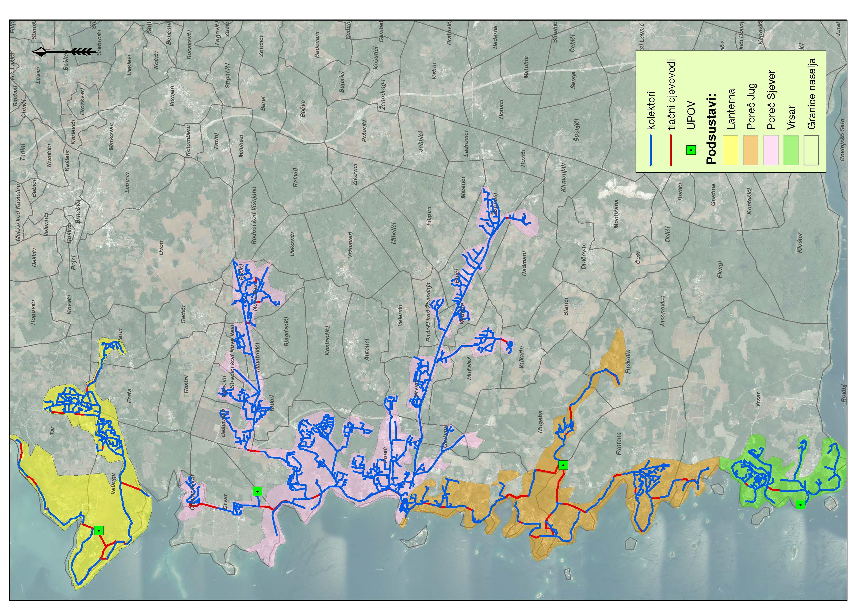
PROJEKT Poreč
Kapaciteti pojedinog UPOV-a su:
Lanterna - 30.000 ES
Poreč sjever - 37.000 ES
Poreč jug - 48.000 ES
Vrsar - 22.500 ES
Postojeći uređaji sa mehaničkim predtretmanom će Projektom Poreč biti zamijenjeni novim modernim uređajima trećeg stupnja pročišćavanja otpadnih voda. Tri od ova četiri UPOV-a će biti izgrađena na novim lokacijama u unutrašnjosti dalje od obale, dok će UPOV Vrsar biti izgrađen na lokaciji postojećeg uređaja. Postojeći podmorski ispusti će biti sanirani (njihov kopneni dio) te će ostati u funkciji, ali samo za eventualno izvanredno (prinudno) ispuštanje sirove ili pročišćene otpadne vode (efluenta) u more.

Slide 5
PROJEKT Poreč
Pročišćena otpadna voda koristit će se za zalijevanje zelenih površina, zalijevanje poljoprivrednih površina, potrebe zalijevanja sportskih terena (golf igrališta), potrebe pranja ulica i trgova, potrebe protupožarne zaštite, pranje i ispiranje izgrađenih kanalizacijskih sustava prilikom redovnog održavanja i druge društvene potrebe.
Zbog činjenica da sustav odvodnje, te uređaji za pročišćavanje otpadnih voda u Projektu Poreč moraju zadovoljiti kako postojeće potrebe i u niskoj (zimskoj) i visokoj (ljetnoj) turističkoj sezoni, tako i u projektiranoj budućnosti, te imajući u vidu karakteristike priobalnog mora na lokaciji Projekta Poreč, potrebno je izraditi dodatnu i komplementarnu studiju u svrhu poboljšanog razumijevanje uvjeta rada i učinkovitosti integralnog sustava (kanalizacija - UPOV-i - more) u različitim uvjetima, te povećanje znanja i vještina osoblja koje će upravljati tim sustavom.

Slide 6


STUDIJA Poreč
NARUČITELJ: HRVATSKE VODE
KORISNIK: ODVODNJA POREČ
UGOVORENA CIJENA: 6.792.308 Kn + PDV (1,3% Projekta)
Ovlaštenik HV za praćenje ugovora: Dr. Siniša Širac
Ovlaštenik Zajednice ponuditelja : M.Sc. Božidar Deduš
Voditelj projekta: Prof. Damir Brđanović

Slide 7




STUDIJA Poreč
UGOVOR za provedbu Studije potpisan 19.07.2018.
STUDIJU IZRAĐUJE međunarodni znanstveno-inženjerski konzorcij:
Nositelj projekta je projektno društvo
PRONING DHI iz Zagreba, Hrvatska
Partneri i podizvoditelji:
IHE Delft Foundation Nizozemska,
ASM Design, Nizozemska
IMDC Belgija,
Ruđer Bošković Zagreb, Hrvatska,
Prehrambeno-biotehnološki Fakultet Zagreb, Hrvatska.
Only smart solutions

Slide 8
STUDIJA Poreč
OČEKIVANI REZULTATI STUDIJE IZ PROJEKTNOG ZADATKA:
Primjenom matematičkog modeliranja biti će moguće predvidjeti funkcioniranje sustava odvodnje otpadnih voda grada Poreča kako za postojeće stanje, tako i za razne scenarije tijekom koji su mogući u budućnosti.
Primjenom matematičkog modeliranja će biti moguće simulirati rad četiri nova uređaja za pročišćavanje otpadnih voda u različitim scenarijima glede opterećenja i dotoka kako tijekom rada uređaja nakon puštanja u pogon, tako i u budućnosti. Dodatno, biti će uspostavljena eksperimentalna laboratorijska struktura za praćenje i eventualnu optimizaciju rada 4 UPOV- a.
Integralni model obalnog pojasa područja pokrivenog projektom za procjenu utjecaja izgrađene infrastrukture projekta Poreč na bakteriološku kakvoću mora u predjelu podmorskih ispusta, te osobito na odabranim plažama Poreštine.
Djelatnici Odvodnje Poreč i Hrvatskih voda će biti educirani na modelima i njihovoj primjeni, te upotrebi suvremenih laboratorijskih eksperimentalnih metoda za praćenje rada UPOV-a.
Kombiniranjem modela sustava odvodnje, UPOV-a i mora u jedan suvremen cjeloviti model biti će moguće proširiti spoznaje o doprinosu Projekta Poreč na poboljšanje zaštite okoliša na području grada Poreča kako tijekom provedbe Studije Poreč, tako i godinama nakon, tj. tijekom eksploatacije infrastrukture izgrađene Projektom Poreč. To uključuje i sagledavanje Projektom Poreč nepredviđenih okolnosti razvoja predmetnog područja (npr. proširenje turističkih smještajnih kapaciteta) kao i klimatskih promjena.

Slide 9
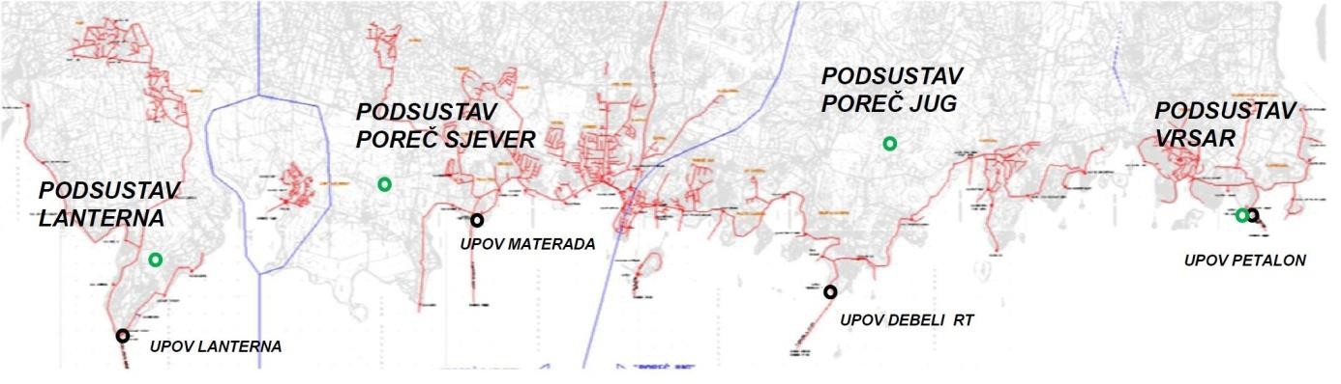
STUDIJA Poreč
CILJEVI STUDIJE IZ PROJEKTNOG ZADATKA:
Studija Poreč obuhvaća tri dijela integrirana u jednu cjelinu:
  Modeliranje sustava odvodnje grada Poreča;
  Modeliranje četiri nova UPOV-a;
  Modeliranje mora na širem području grada i odabranih plaža Poreča.

Slide 10
STUDIJA Poreč
Trajanje srpanj 2018. – ožujak 2022. = 44 mjeseca = 3 god i 8 mjeseci
Sudjelovalo 11 nominiranih ključnih stručnjaka različitih profila i niz pomoćnih znanstvenika i inženjera ;
Korišteni su najsuvremeniji matematski modeli za analizu, razumijevanje, i potporu donošenju odluka, u vezi zaštite i očuvanja morskog okoliša;
Provedena obuka za djelatnike Odvodnja Poreč za sve faze projekta;
Rezultati Studije potvrdili kvalitetan odabir tehnologije pročišćavanja;
Odlični rezultati rada uređaja i u probnom radu potvrđeni su na matematskim modelima koji su kalibrirani i verificirani mijerenjima na izlazu sa uređaja što osigurava izvanrednu zaštitu mora i plaža u Poreču;

Slide 11
STUDIJA Poreč
STUDIJA Poreč
Sveukupno izrađeno je 19 izvješća kao rezultat rada na pojedinim cjelinama;
Br. | Naziv izvješća | Dio Studije Poreč
0. | Pred-izvješće | Uvod
1. | Početno izvješće – izvješće o zatečenom stanju | Uvod
2. | Količina i kakvoća otpadnih voda | Dio 1: Modeliranje sustava odvodnje
3. | Modeliranje sustava odvodnje: analiza scenarija
4. | Modeliranje sustava odvodnje: validacija modela
5. | Modeliranje UPOV-a na osnovu detaljnih projekata | Dio 2: UPOV-a | Modeliranje
6. | Dinamičko modeliranje UPOV-a: zimski i ljetni period
7. | Modeliranje UPOV-a: analiza scenarija
8. | Modeliranje UPOV-a: validiranje modela
9. | Smjernice za provođenje eksperimentalnih procedura na UPOV-ima
10. | Provedba eksperimenata na UPOV-ima
11. | Batimetrija priobalnog mora Poreštine | Dio 3: mora | Modeliranje
12. | Osnove hidrodinamičkog modela mora
13. | Hidrodinamički model mora: modeliranje početnog stanja
14. | Kakvoća mora: modeliranje početnog stanja
15. | Utjecaj UPOV-a na kakvoću mora za kupanje
16. | Utjecaj UPOV-a na kakvoću mora za kupanje: validiranje modela
17. | Izvješće o izvršenoj edukaciji | Kraj projekta
18. | Završno izvješće

Slide 12
STUDIJA Poreč
Po prvi puta u domaćoj hidrotehničkoj praksi provedena je simultano i na jednom mjestu provjera rada uređaja za pročišćavanje otpadnih voda integriranjem modelskih simulacija parametara reakcije kanalizacijskog sustava – pročistača otpadnih voda - recipijenta na opterećenja kroz zimsko ljetni period;
Krajnjim korisnicima Studije – Odvodnji Poreč osigurani su inženjerski alati, provedena mjerenja na kanalizaciji, pročistaču i moru, proveden transfer znanja i obuka za rad u laboratoriju i samostalno korištenje sva 3 reprezentativna matematska modela;
Omogućeno je praćenje, planiranje i izvještavanje o parametrima funkcioniranja sustava odvodnje i pročišćavanja otpadnih voda Poreča i stanja mora i plaža na području Poreštine;
Studija predstavlja apsolutni iskorak u pravcu učinkovite, strukturirane i brze provjere parametara zaštite okoliša samostalno od strane krajnjeg korisnika,
Metodološki, pristup je temeljen na znanstveno inženjerskim metodama, i kao takav postaje model za sve druge lokacije UPOV-a u RH, bilo sa recipijentima more ili rijeke.

Slide 13
STUDIJA Poreč – šire značenje
Studija je i sa vremenskim pomakom u realizaciji uspjela realizirati zacrtane zadatke iz PZ;
Dokazalo se da je odabrana tehnologija pročistača dobro odabrana;
Rezultati pročišćavanja na UPOV-ima su već u probnom radu dokazali dostizanje ključnih parametara kakvoće efluenta, te dostizanje plana korištenja pročišćene otpadne vode za zalijevanje zelenih, sportskih i poljoprivrednih površina kao i druge komunalne namjene;
Proveden je transfer znanja za djelatnike komunalnog društva za sve dijelove projekta;
Instalirani su modeli kanalizacijskog sustava, model pročistača i model mora;
Studija je po prvi puta u domaćoj ali i EU praksi provela integralno modeliranje kanalizacijskog sustava – UPOV-a i mora;
Studija predstavlja model za provjeru rada uređaja kako prije izgradnje tako i po izgradnji UPOV-a;
Studija predstavlja model za bilo kakav sustav odvodnje i pročišćavanja sa različitim recipijentima;
Studija je model za izradu različitih scenarija opterećenja sustava odvodnje za sadašnje i buduće vrijeme;
Metodologija i inženjerski alati koje je uz znanje kroz Studiju dobilo komunalno društvo predstavljaju ključne elemente pametne kanalizacije koja će uz dalje razvijanje modela, kontinuirani monitoring fizikalno mjerljivih parametara na sva tri elementa sustava, uz korištenje super računala u realnom vremenu postati pravi digitalni blizanci.

Slide 14
STUDIJA Poreč
Hvala na pažnji !
M.Sc. Božidar Deduš Dip. HE (Delft) dipl.ing.građ. Zagreb, 23.03.2022.
Only smart solutions

